Slide 1

Nhiệt liệt chào mừng quý thầy cô
Môn: Tập viết lớp 3

Slide 2
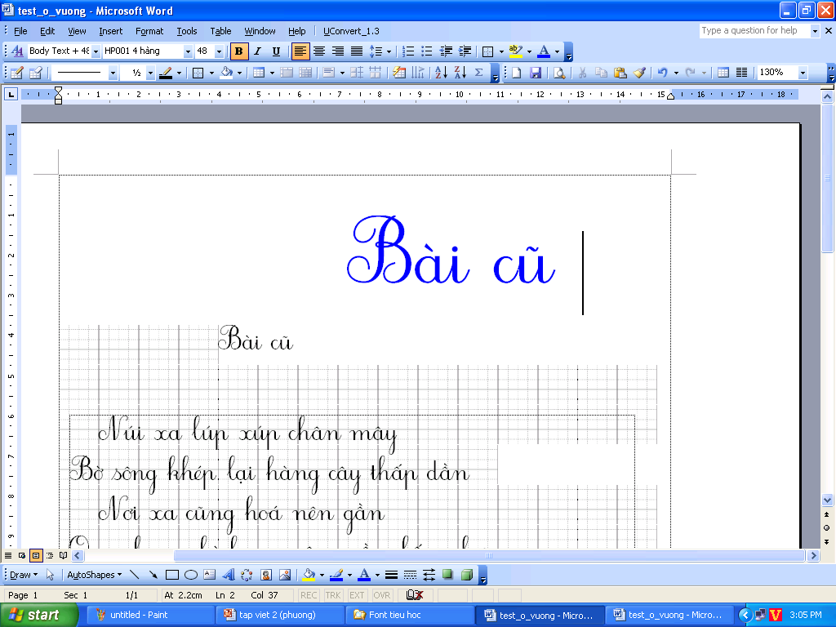
- HS đọc thuộc lòng từ và câu ứng dụng
Quang Trung
Quê em đồng lúa , nương dâu
Bên dòng sông nhỏ , nhịp cầu bắc ngang

Slide 3
HS viết bảng con : Quang Trung , Quê ,Bên

Slide 4
Tập viết :
Ôn chữ hoa R
Phan Rang
Rủ nhau đi cấy đi cày
Bây giờ khó nhọc , có ngày phong lưu
Các chữ viết hoa : P, R , B

Slide 5
Tập viết :
Ôn chữ hoa R
1. Luyện viết chữ hoa:

Slide 6


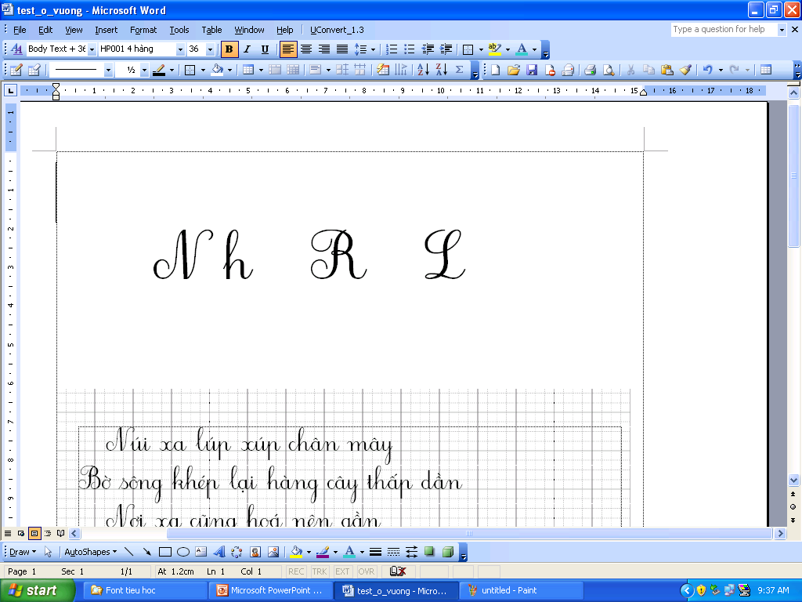



Slide 7
Tập viết :
Ôn chữ hoa R
1. Luyện viết chữ hoa:
2. Luyện viết từ ứng dụng:

Slide 8
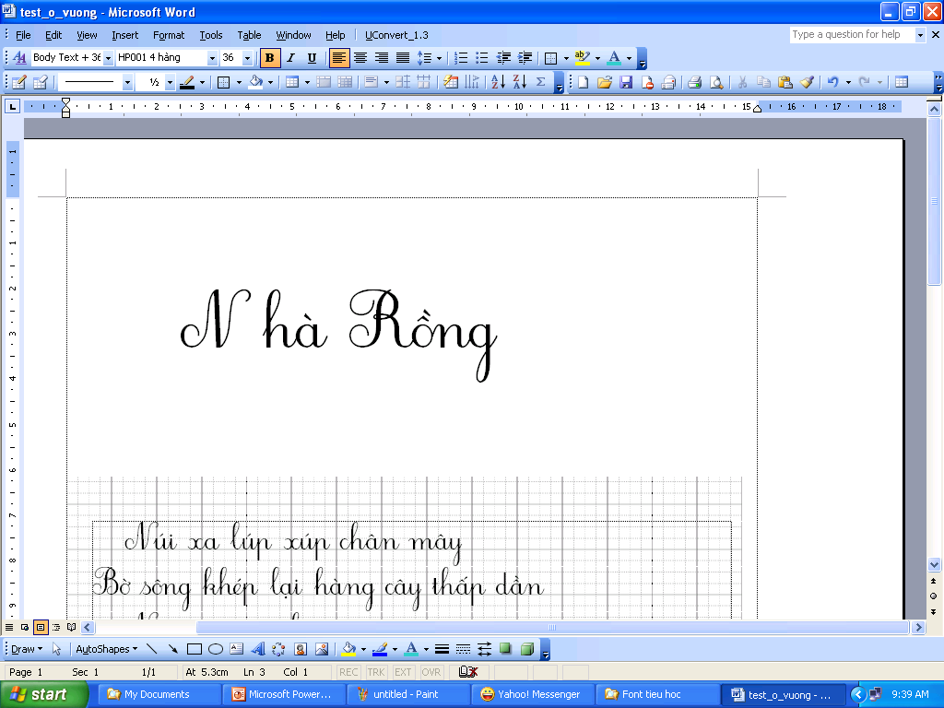

Slide 11
Tập viết :
Ôn chữ hoa R
1. Luyện viết chữ hoa:
2. Luyện viết từ ứng dụng:
3. Luyện viết câu ứng dụng:

Slide 12
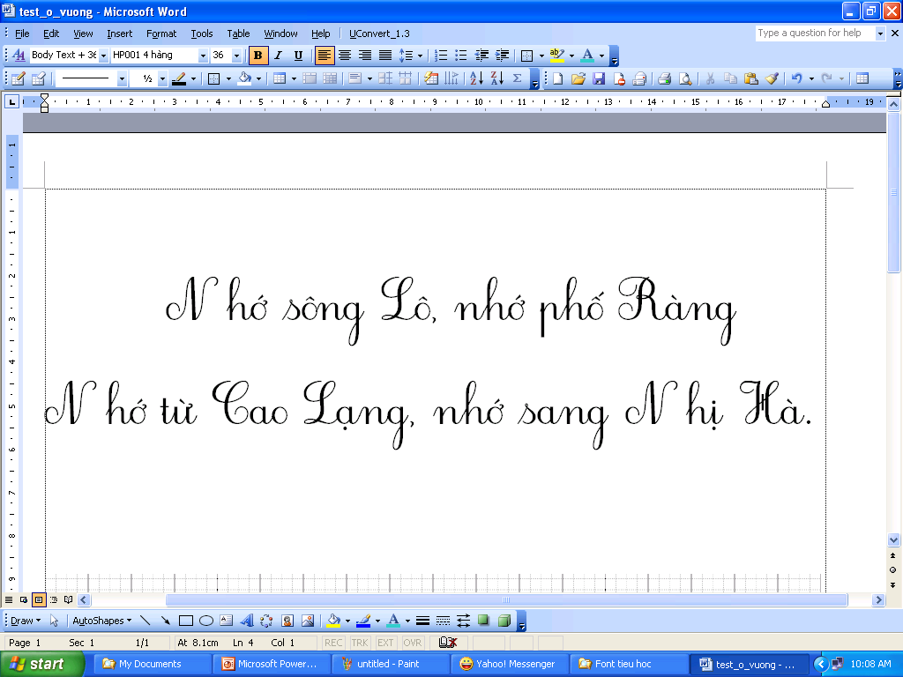

Slide 13
Tập viết :
Ôn chữ hoa R
1. Luyện viết chữ hoa:
2. Luyện viết từ ứng dụng:
3. Luyện viết câu ứng dụng:
4. Luyện viết vở tập viết:

Slide 14
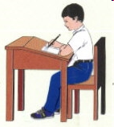
Tập viết :
Ôn chữ hoa R
Tư thế ngồi viết:
- Lưng thẳng, không tì ngực vào bàn.
- Đầu hơi cúi.
Mắt cách vở khoảng 25 đến
30 cm.
- Tay phải cầm bút.
- Tay trái tì nhẹ lên mép vở để giữ.
- Hai chân để song song thoải mái.

Slide 16
CỦNG CỐ - DẶN DÒ :
HS nhắc lại qui trình viết chữ hoa R
Nhận xét tiết học , chữ viết của HS
Dặn dò

Slide 17
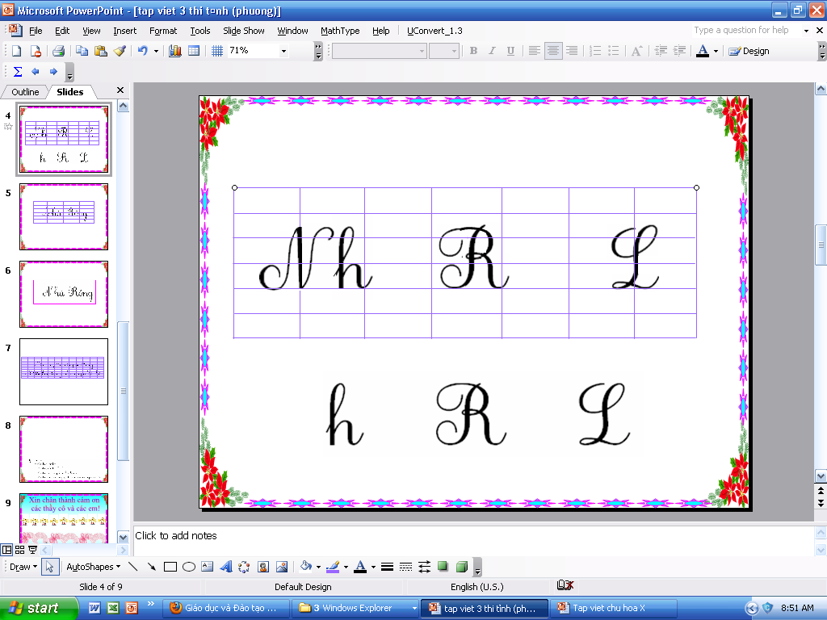
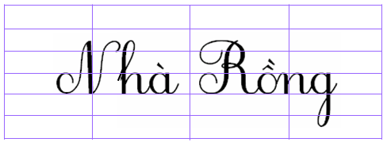
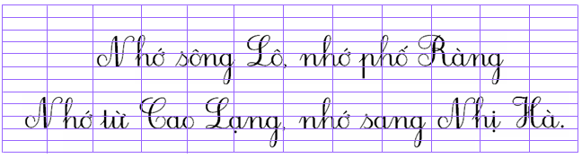
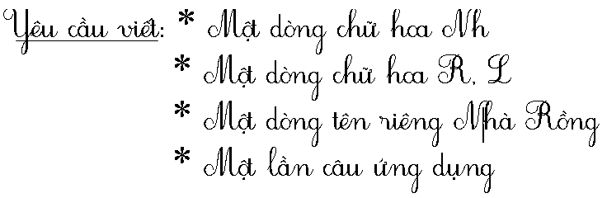

Slide 18

BÀI HỌC KẾT THÚC
Chuùc söùc khoûe Thaày Coâ vaø caùc em

